Slide 1
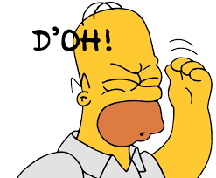
Starter
Beth ydy’r camgymeriadau?
What are the mistakes?
Mae Joe ddim yn hoffi nofio.
_________________________________________
2. Dydw i Betty ddim yn hoffi criced.
_________________________________________
3. Rydw i’n wrth fy modd efo teledu.
_________________________________________
4. Fy ddim yn hoffi The Cube.
_________________________________________
Starter
Beth ydy’r camgymeriadau?
What are the mistakes?
Mae Joe ddim yn hoffi nofio.
_________________________________________
2. Dydw i Betty ddim yn hoffi criced.
_________________________________________
3. Rydw i’n wrth fy modd efo teledu.
_________________________________________
4. Fy ddim yn hoffi The Cube.
_________________________________________

Slide 2
Person 1af 3ydd Person (Sam)
Fy enw ydy...........
Rydw i’n
Dydw i ddim
Rydw i’n hoffi
Dydw i ddim yn hoffi
Mae gas gen i
Rydw i wrth fy modd
Es i i (I went to)
Hoffwn i (I would like)
Mae gen i (I have)

Slide 3
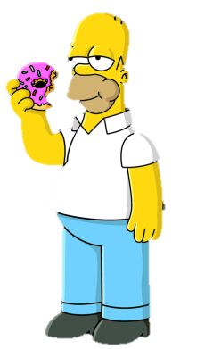
Homer Simpson
Homer Simpson
Enw | Home J Simpson
Oed | 38
Byw | Springfield
Teulu | Gwraig- Marge Mab- Bart Merched- Lisa, Maggie
Ffrind | Barney Gumble
Hoffi | Cwrw, bwyd a bod yn ddiog
Ddim yn hoffi | Cadw’n heini a bwyd iach
Gwybodaeth Ychwanegol | “Rydw i wrth fy modd efo gwylio’r teledu. Rydw i’n caru gwylio chwaraeon ar y teledu. Mae gas gen i wylio rhaglenni dogfen diflas. Hoffwn i wylio Superbowl ar y teledu yn fuan.”
Enw | Home J Simpson
Oed | 38
Byw | Springfield
Teulu | Gwraig- Marge Mab- Bart Merched- Lisa, Maggie
Ffrind | Barney Gumble
Hoffi | Cwrw, bwyd a bod yn ddiog
Ddim yn hoffi | Cadw’n heini a bwyd iach
Gwybodaeth Ychwanegol | “Rydw i wrth fy modd efo gwylio’r teledu. Rydw i’n caru gwylio chwaraeon ar y teledu. Mae gas gen i wylio rhaglenni dogfen diflas. Hoffwn i wylio Superbowl ar y teledu yn fuan.”

